Slide 1
Kreativní vouchery – Tvorba hraných, dokumentárních a animovaných audiovizuálních děl
Praha 16.1.2023
Ministerstvo kultury

Slide 2
Účel dotace
Na oblast profesionální audiovize se zaměřením na hranou, dokumentární a animovanou tvorbu.
Dotace budou poskytnuty na konkrétní projekty a na spolupráci s konkrétními profesemi, která na projektu spolupracují.
Žadatelem je producent, který si danou profesi vybere z galerie kreativců.
Cílová skupina: Malé a střední podniky (MSP) a samostatní kreativní profesionálové v českém audiovizuálním průmyslu.
Účel grantů: Podpora kreativních profesionálů v oblasti výroby hraných, dokumentárních a animovaných audiovizuálních děl.
Použití voucherů: Na služby spojené s přípravou, realizací a propagací audiovizuálních děl.
Max. počet žádostí (producent) v rámci této výzvy: 3
Max. počet voucherů na jednu žádost: není omezeno, avšak celková částka nesmí přesáhnout částku alokovanou na danou kategorii velikosti podniku
Max počet spoluprací kreativce v rámci této výzvy: 3

Slide 3
Podání žádosti
Žádost probíhá prostřednictvím dotačního portálu Ministerstva kultury. Žádost podává producent díla a kreativní voucher/y dostává na spolupráci s kreativci, kteří jsou registrovaní v galerii kreativců.
Registrace pro kreativní profese: (https://vouchery.kreativnicesko.cz/)
Období přijímání žádostí: 1. února 2024 až 30. června 2024
Termín dokončení projektů v žádosti: Do 30. června 2025
Celková alokace výzvy: 200 milionů Kč
Spoluúčast žadatele: Minimálně 15%
Maximální příspěvek z grantu na jeden voucher: 150 000 Kč

Slide 4
Podporované profese
  scénárista
  dramaturg
  kreativní producent, showrunner
  režisér
  castingový režisér
  kameraman
  výtvarník, architekt filmu
  kostýmní výtvarník
  Střihač
  Zvukový mistr / Sound designer
  hudební skladatel
  vizuální obrazové efekty (VFX)
  marketingové strategie
  fotograf
  grafik
  umělecký maskér
  kolorista (grader)
  výtvarník animovaného filmu (pozadí, postav, rekvizit)
  režisér animovaného filmu
  storyboardista
  layout artist animovaného filmu
  výtvarník - modelář animovaného filmu
  animátor
  grafik, motion grafik
  kameraman animovaného filmu

Slide 5
Dotační portál Ministerstva kultury
https://dpmk.mkcr.cz/

Slide 6
Založení žádosti – registrace
žádost se vyplňuje a odevzdává prostřednictvím on-line dotačního portálu:
  https://dpmkportal.mkcr.cz/default
  nejprve je nutné provést registraci žadatele
  registraci provádí fyzická osoba zastupující žadatele
  statutární zástupce nebo jím pověřený pracovník, který se prokáže svou e-identitou
  po ověření e-identity tato osoba založí žadatele – tedy právnickou osobu, kterou zastupuje (vyplní IČ a načte data z ARES)
Upozornění: osoba, která provede registraci žadatele se stává hlavním administrátorem, který může do systému přidávat další administrátory a přiřazovat jim různé druhy oprávnění.

Slide 7
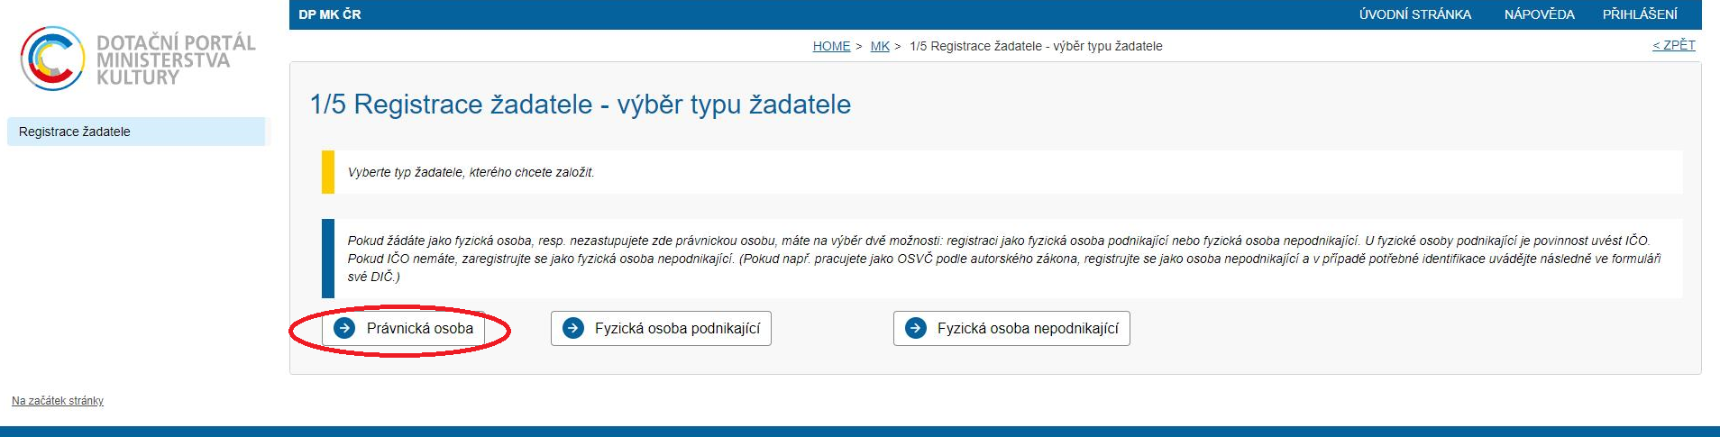
Registrace žadatele 1
  při registraci zvolte právnickou osobu
  Nejprve je nutné provést registraci uživatele
  provádí ji fyzická osoba zastupující žadatele (statutární zástupce, pracovník pověřený plnou mocí)

Slide 8
Registrace uživatele 2
  statutární zástupce nebo jiná jím pověřená osoba se přihlásí pomocí e-identity
    administrátorů za jednoho žadatele může být více
    každý z nich musí disponovat e-identitou
    první registrovaný uživatel se stává hlavním správcem všech administrátorů za žadatele (tj. umožňuje vstup dalších administrátorů do systému, přiděluje jim různá oprávnění ve vztahu k jednotlivým žádostem)
    Upozornění:
    Na přípravě žádosti v dotačním portálu MK může pracovat více administrátorů za žadatele, kteří nemusí ve vztahu k MK prokazovat své oprávnění k této činnosti.
    Podat žádost však může jen ta fyzická osoba
      která je statutárním orgánem nebo je pověřená plnou mocí
      která bude v době podání žádosti přihlášena do portálu pod svou e-identitou a při přihlášení přes Identitu občana udělí souhlas s výdejem údajů: jméno, příjmení, datum narození, adresa.
    Soulad těchto údajů bude ověřován!!!

Slide 9
Registrace uživatele 3
  každá právnická osoba má v systému jen 1 registraci
  z té má přístup k žádostem do všech výzev, v nichž je oprávněným žadatelem
  CO DĚLAT KDYŽ je Vaše právnická osoba v portálu již registrována a nikdo z oprávněných osob nemá do registrace přístup?
    je nutné vyplnit oficiální žádost o přidání administrátora k žadateli (vzor ke stažení) a podepsanou ji poslat datovou schránku MK
    MK zajistí změnu v registraci žadatele u správce portálu
    tento proces může trvat delší dobu, je nutné tedy co nejdříve ověřit, zda Vám přístup do registrace žadatele funguje a jakékoli problémy bezodkladně řešit

Slide 10
E-IDENTITA 1
  dostupné možnosti naleznete zde a též zde: Portál občana - Přihlášení
  patrně nejjednodušší je bankovní identita (pro funkční bankovní identitu často stačí zřízené elektronické bankovnictví)

Slide 11
E-IDENTITA 2
  každá fyzická osoba prokazující se e-identitou je ztotožněna s jednou e-mailovou adresou
  tzn.
  není možné, aby se tatáž fyzická osoba hlásila pod stejnou e-identitou pod dvěma či více e-maily
  je možné, aby tatáž fyzická osoba administrovala žádosti různých právnických osob, ale do všech se musí hlásit pod jedinou e-mailovou adresou

Slide 12
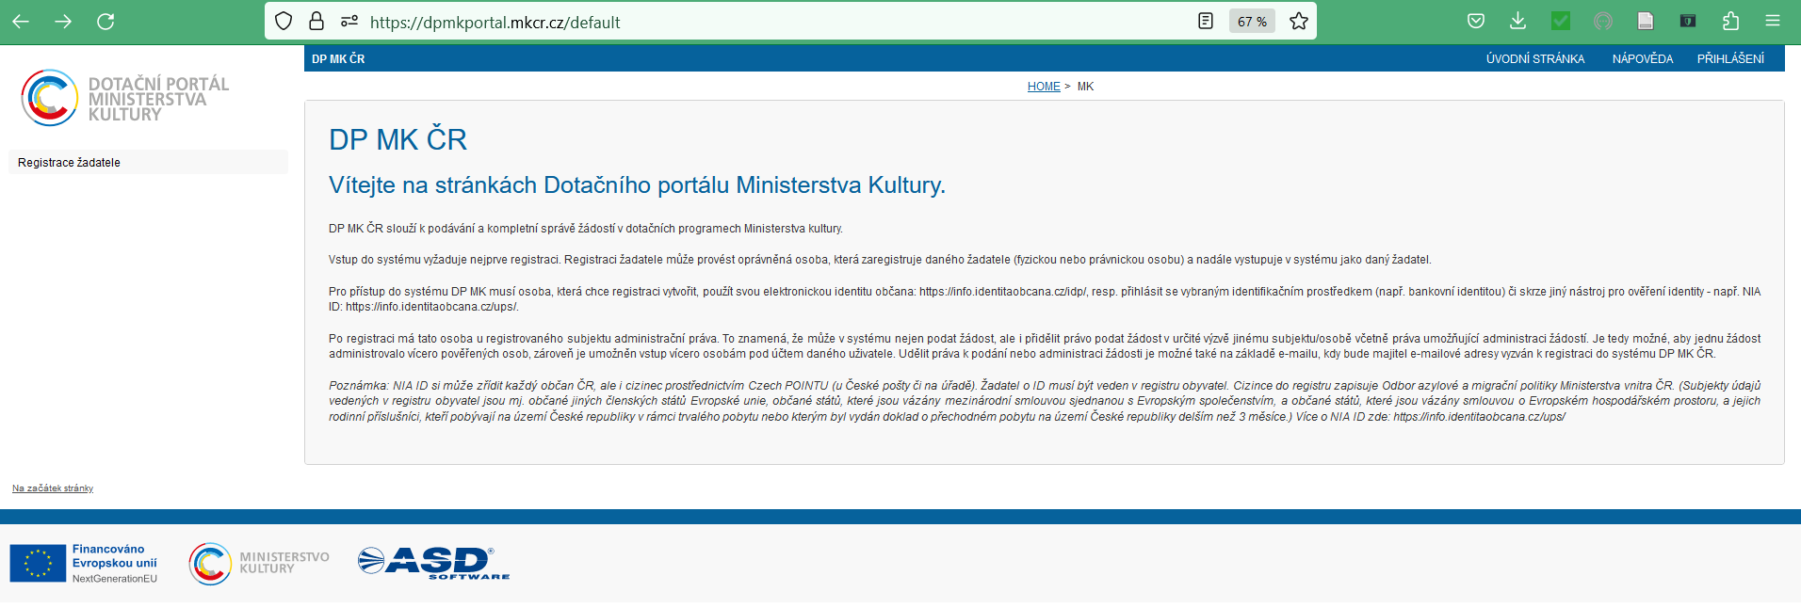
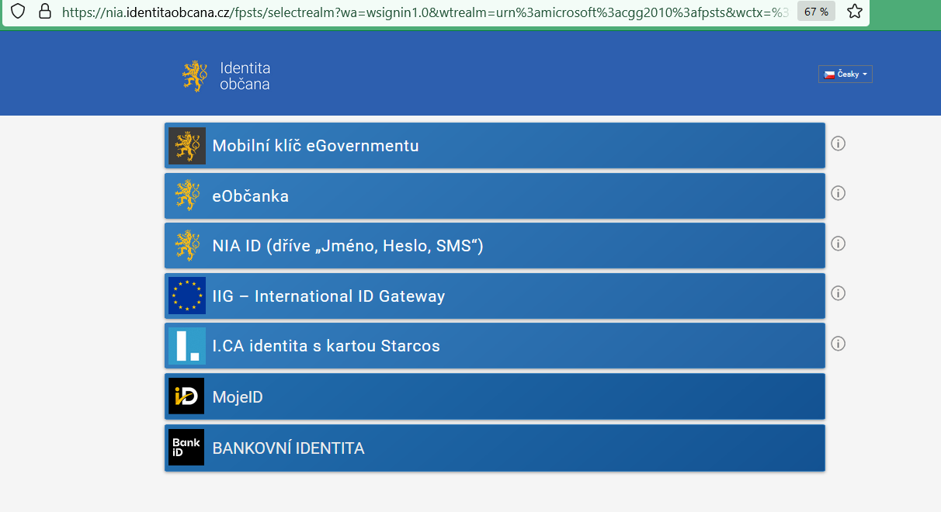
Založení žádosti – vstup do portálu

Slide 13
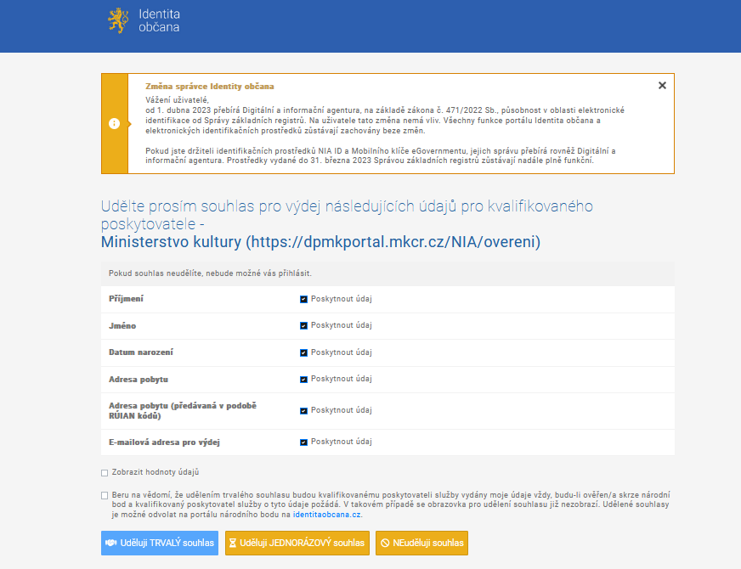
VSTUP DO PORTÁLU – udělení souhlasu
Varianta 1: vždy udělit jen jednorázový souhlas
Varianta 2: udělit trvalý souhlas používaný při každém přihlášení

Slide 14
Žádost
Žlutá pole označená hvězdičkou jsou povinnými údaji. Šedá pole se vyplňují automaticky.
  Žádost je nutné průběžně ukládat, tlačítko ULOŽIT je nahoře.
  Po položkách: Základní údaje žádosti a Výše dotace
  následují cca v polovině stránky
  záložky žádosti:
  Každou záložku je nutné po kliknutí vyplnit kromě poslední záložky Údaje žádosti přidělené systémem, která se vyplní automaticky.

Slide 15
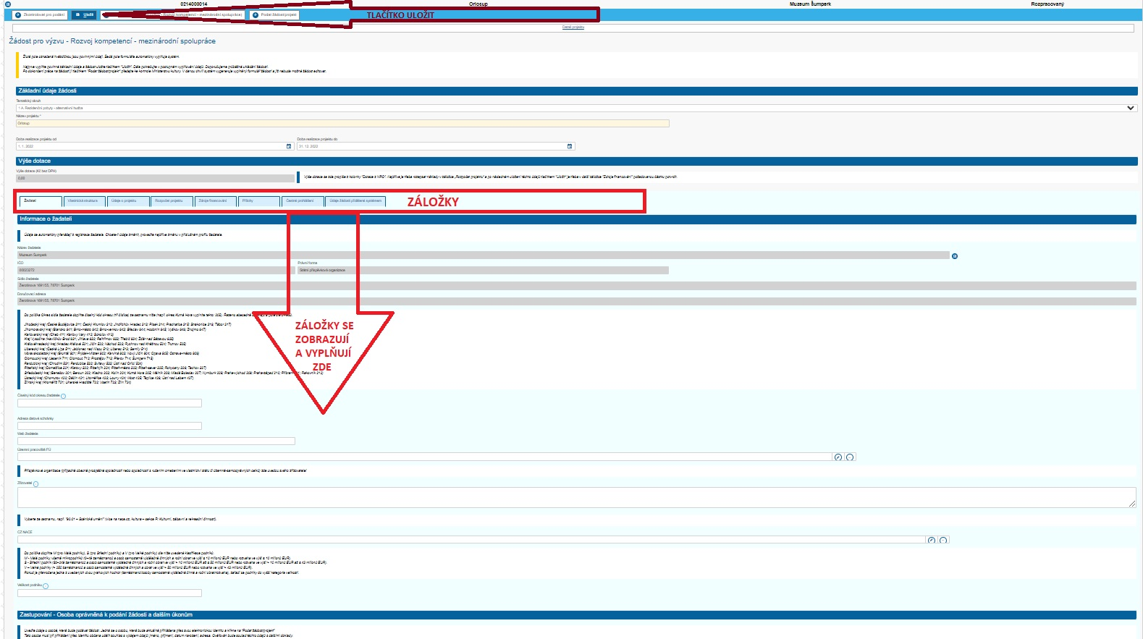
Náhled žádosti

Slide 16
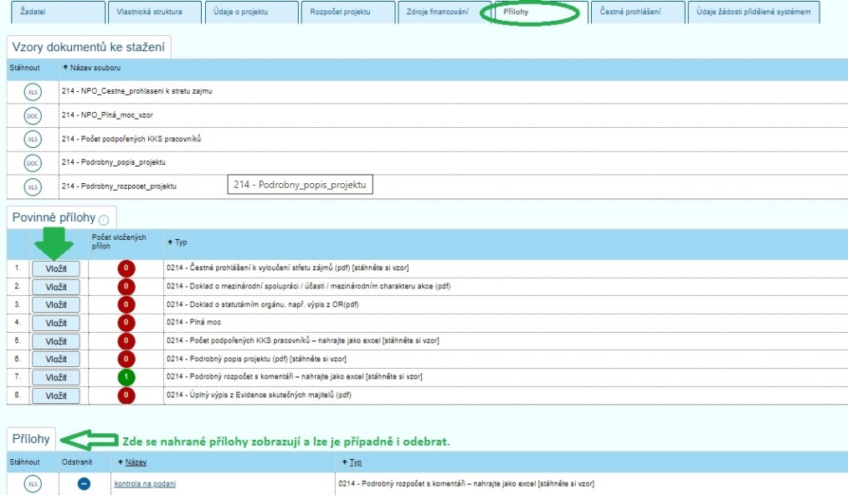
Přílohy
některé přílohy se nahrávají přímo do jednotlivých záložek (např. u žadatele plná moc pověřené osoby)
přílohy se nahrávají přímo do
záložky „Přílohy“

Slide 17
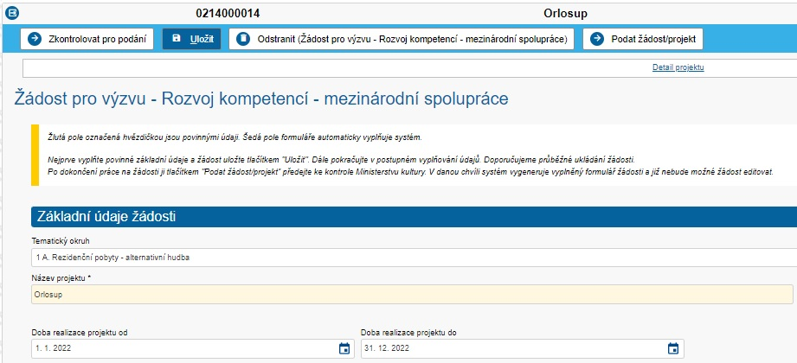
Podání žádosti
zkontrolovat pro podání
po kontrole je možné projekt podat
Upozornění:
Podání může učinit jen k tomu oprávněná osoba přihlášená pod svou e-identitou, která při přihlášení přes Identitu občana souhlasila s výdejem údajů: jméno, příjmení, datum narození, adresa.

Slide 18
Celostátní galerie kreativců
https://vouchery.kreativnicesko.cz/)

Slide 19
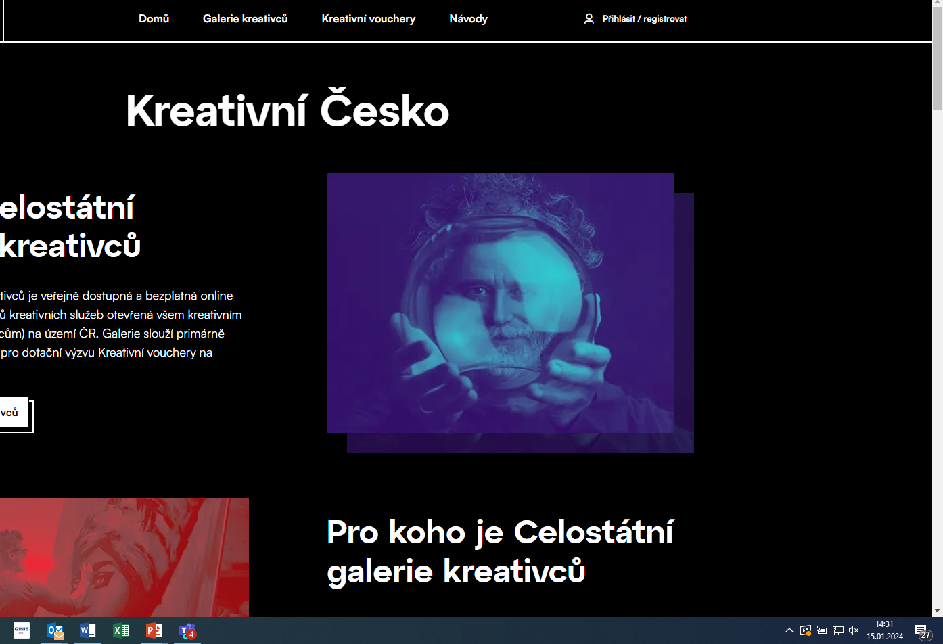
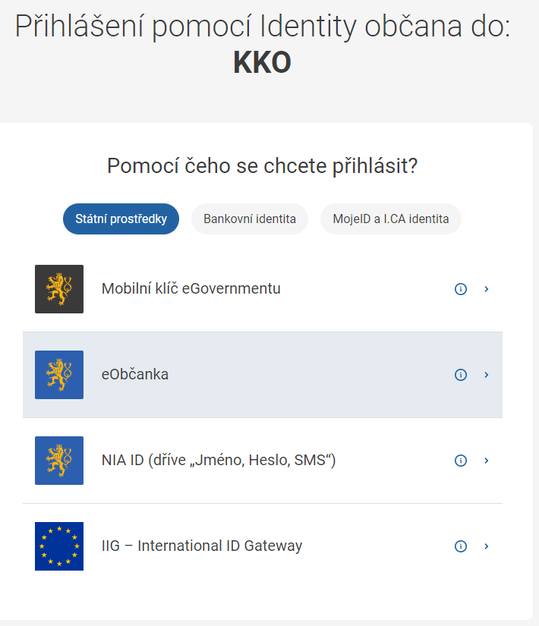
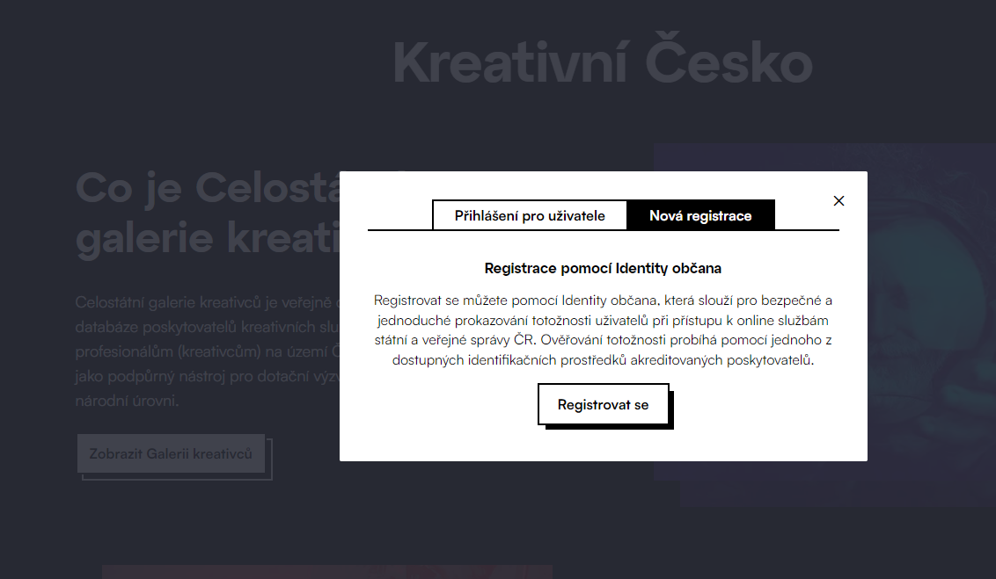
Založení žádosti – registrace profilu

Slide 20
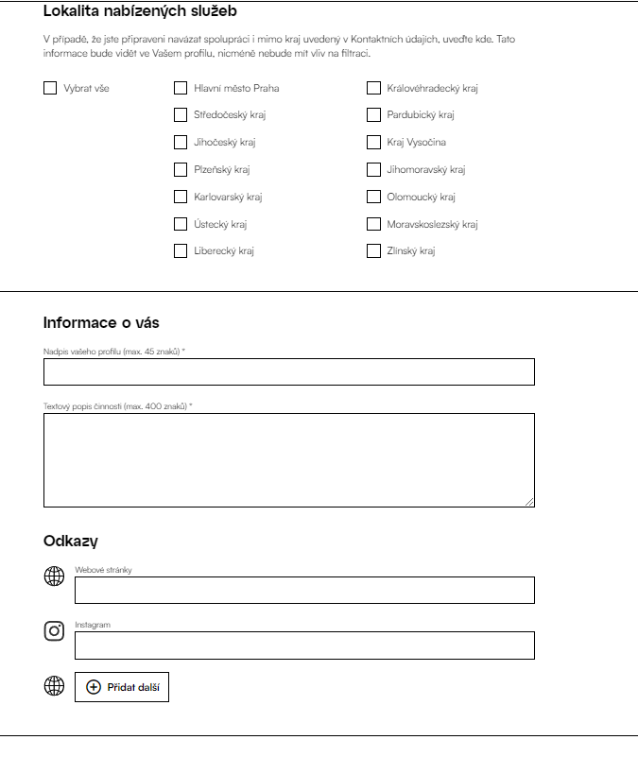
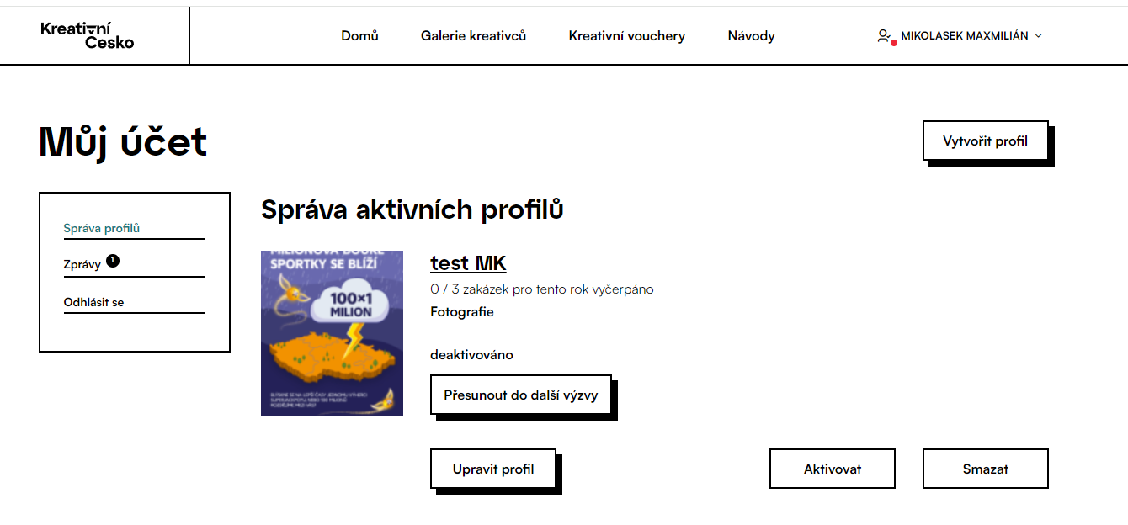
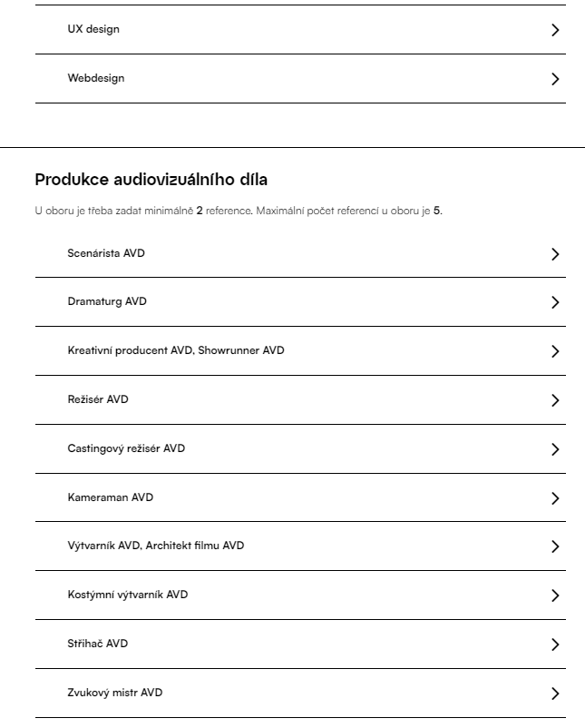
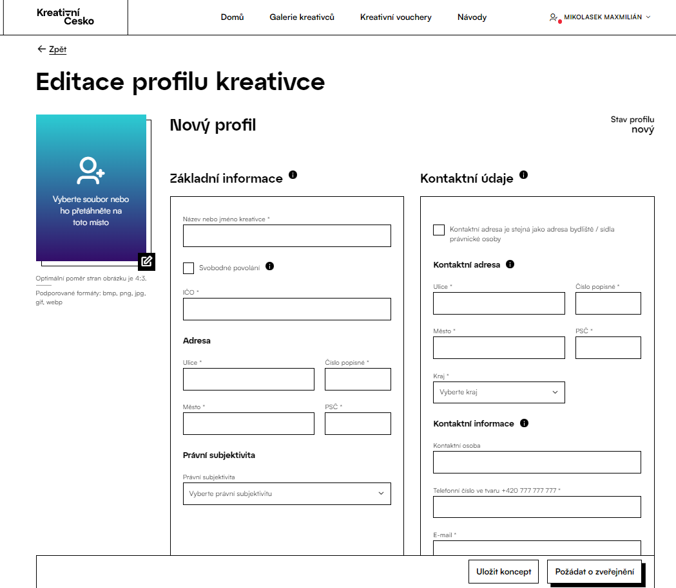
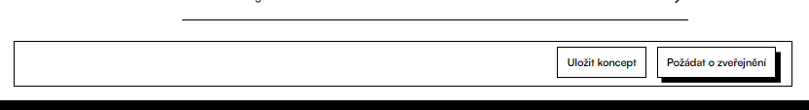
Představení
Volba profesí + reference
Základní a kontaktní údaje

Slide 21
FaQ
De minimis
  Podpora de minimis (neboli podpora malého rozsahu) představuje takovou podporu, která nesmí spolu s ostatními podporami „de minimis“ poskytnutými jednomu příjemci za dobu předchozích tří let přesáhnout výši odpovídající částce 200 000 EUR. Tento finanční strop platí bez ohledu na formu či účel podpory de minimis poskytnuté v předchozím tříletém období. Za tříleté období se považují fiskální roky používané k daňovým účelům.
  Pro přepočet CZK/EUR registr použije měnový kurz Evropské centrální banky platný v den vydání Rozhodnutí o poskytnutí dotace.
Změny v žádostech projektu
  V případě podstatné změny v projektu je nutné vždy před podáním monitorovací zprávy změnu nahlásit a požádat o stanovisko
    Např. změna rozpočtu, změna kreativce, změna účelu
  V případě nepodstatné změny v žádosti, stačí informovat prostřednictvím nástěnky dotačního portálu MK
    Např. změna sídla firmy, změna názvu, změna majitele apod.
Povinná publicita
  Všechny výstupy podpořené z dotace musí být opatřeny povinnou publicitou
    Povinná publicita musí být vždy uvedena na webových stránkách žadatele, na viditelném a dohledatelném místě. Použitá loga musejí být v barevné variantě.
    Povinná publicita musí být uvedena na všech materiálech určených pro veřejnost i na materiálech, kterými budete dokládat realizaci projektu.
    Součástí povinné publicity musí být informace, že projekt XY byl podpořen z prostředků EU NextGeneration – NPO – Ministerstva kultury a EU – NPO – MK

